Slide 1


C#. Продвинутый курс
Урок 7
ООП
ADO.Net. Entity Framework.

Slide 2
План урока
ADO.Net.
Entity Framework.

Slide 3
Архитектура ADO.NET
Провайдер данных
Отключенный уровень
База данных
Приложение
Подключенный уровень
DataSet
DataTable
Connection
Command
DataReader
DataAdapter

Slide 4
Интерфейс взаимодействия с базами данных ADO.Net
Connection
Command
DataReader
DataSet
DataAdapter

Slide 5

Entity Framework 6

Slide 6
ORM
ORM (англ. Object-relational mapping, рус. Объектно-реляционное отображение) - технология программирования, которая связывает базы данных с концепциями объектно-ориентированных языков программирования, создавая «виртуальную объектную базу данных». (Wikipedia)

Slide 7
ORM
Приложение (Типы/Классы)
ORM
База данных (Таблицы)

Slide 8
ORM
Название | Платформа | Способ распространения | Тип лицензии | Версия
SubSonic | .NET 2.0 | Open source | New BSD | 3.0 / July 2009
Dapper | .NET 4.0 | Open source | Apache License 2.0 | 1.8 NuGet
ECO | .NET 4.0 | Commercial |  | ECO 6 Final (2011-04-18^{[1]})
EntitySpaces | .NET 4.0 | Open source | Modified BSD License | 2012.1.0930.0 / October 4, 2012
Microsoft ADO.NET Entity Framework | .NET 4.5 | Part of .NET 4.5 | Apache License 2.0^{[2]} | v6.0 (2014)
nHibernate | .NET 4.5 | Open source | GNU Lesser General Public License | 4.0 (2014-08-17^{[3]})

Slide 9
Структура Entity Framework
Entity Data Model
Модель классов и их взаимосвязей
Связи
Таблицы, представления, хранимые процедуры
ADO.Net Data Provide
База данных
Object Service
Entity SQL
LINQ to Entities
Entity Client Data Provider

Slide 10
Структура Entity Framework
LINQ to Entities, Entity SQL
Приложение
EntityFramework (Entity Data Model)
Хранилище данных
Поставщик данных ADO.Net
IEnumerable<T>
DBDataReader

Slide 11
Entity Framework
Таблицы
Entity Framework
Классы
Database-First

Slide 12
Entity Framework
Классы
Entity Framework
Таблицы
Code-First

Slide 13
Entity Framework
Model-First
Модель БД
Entity Framework
Таблицы
Классы

Slide 14
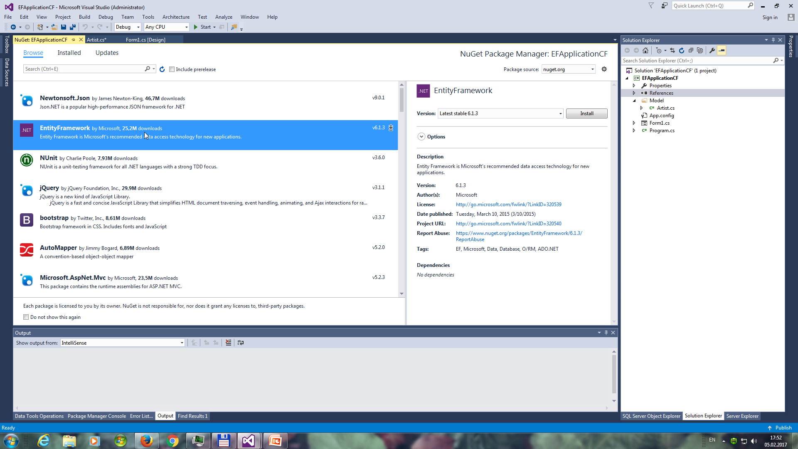
Установка Entity Framework

Slide 15
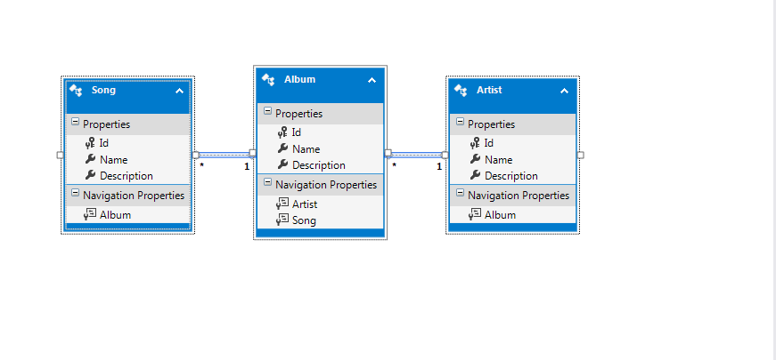
Модель данных

Slide 16
Домашнее задание
ДЗ - в методичке, прикрепленной к этому уроку. Достаточно решить 3 задачи. Старайтесь разбивать программы на подпрограммы. Переписывайте в начало программы условие и свою фамилию. Все программы делайте в одном решении.
Сдать ДЗ необходимо до начала следующего урока.
Сделанные ДЗ - это ваше будущее портфолио. Это Важно!
Портфолио - основное, что интересует работодателя.

Slide 17
Организационные вопросы
Пишите в комментарии к уроку. Я буду отвечать на них каждый день;
Личные сообщения;
Видео буду выкладывать в день урока (самое позднее - на следующий день)

Slide 18
Вопросы участников ...

